Slide 1
vPC + VXLAN ベストプラクティスの確認
Shotaro Arimits(sarimits@cisco.com)

Slide 2
目的
vPC + VXLANのベストプラクティスの確認
vPC delay restore timer < NVE hold down timerのベストプラクティス時のトラフィックパスの確認
Underlay, Overlay用のloopbackとVXLANのencapのloopbackは分けた方がいい、の確認
https://www.ciscolive.com/c/dam/r/ciscolive/emea/docs/2020/pdf/BRKDCN-2249.pdf

Slide 3
Topology
172.20.1.2/16
n7k Osaka
MP-BGPをlo0(OSPF)を使うかlo1(NVE Loopback Interface)を使うかで挙動が異なる可能性？
Underlay OSPF
lo0
Overlay MP-BGP
lo0
VXLAN Encap
lo1
2/13
router-id 1.1.1.1
lo0 1.1.1.1
vlan 100
172.20.255.254/16
trunk
1/23
leaf1
1/27
192.168.1.2/30
1/28
192.168.2.2/30
1/27
192.168.1.1/30
1/27
192.168.2.1/30
1/21
1/22
po10
1/21
1/22
leaf2
leaf3
1/23
1/23
router-id 3.3.3.3
lo0 3.3.3.3
lo1 33.33.33.33
100.100.100.100(secondary)
vlan 100
172.20.255.254/16
router-id 2.2.2.2
lo0 2.2.2.2
lo1 22.22.22.22
100.100.100.100(secondary)
vlan 100
172.20.255.254/16
po1
trunk
2/5
2/6
n7k
tokyo
172.20.1.1/16

Slide 4
management IP
spine1
telnet 10.71.156.51 2077
ssh admin@10.70.66.12
C!scoI23
leaf2
telnet 10.71.156.51 2074
ssh admin@10.70.66.186
Cisco123
leaf3
console telnet 10.71.156.51 2076
ssh admin@10.70.66.187
Cisco123
n7k
ssh admin@10.70.66.183 Admin1234

Slide 5
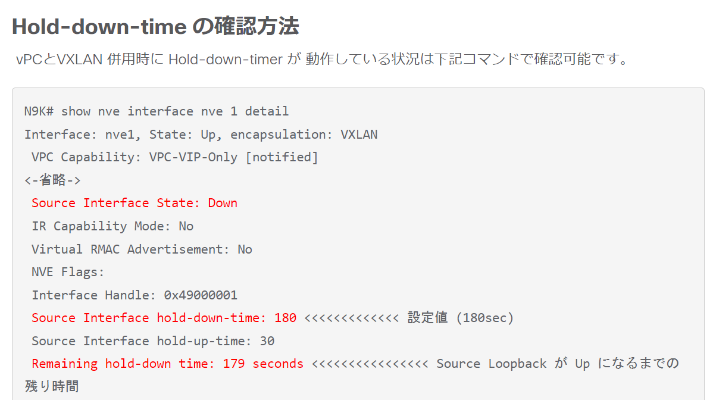
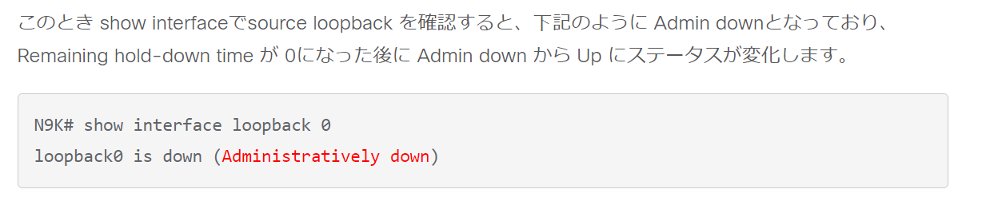
show nve interface nve 1 detailで残りのhold-down timerを確認可能
このとき、nveのsource interfaceごとDownしているぽい ->MP-BGPのSourceをそのloにしているとMP-BGPが収束しない
https://community.cisco.com/t5/%E3%83%87%E3%83%BC%E3%82%BF%E3%82%BB%E3%83%B3%E3%82%BF%E3%83%BC-%E3%83%89%E3%82%AD%E3%83%A5%E3%83%A1%E3%83%B3%E3%83%88/nexus9000%E3%82%B7%E3%83%AA%E3%83%BC%E3%82%BA-vpc-%E3%81%A8-vxlan-%E4%BD%B5%E7%94%A8%E6%99%82%E3%81%AE%E5%8F%8E%E6%9D%9F%E6%99%82%E9%96%93%E3%81%AB%E3%81%A4%E3%81%84%E3%81%A6/ta-p/3722354

Slide 6
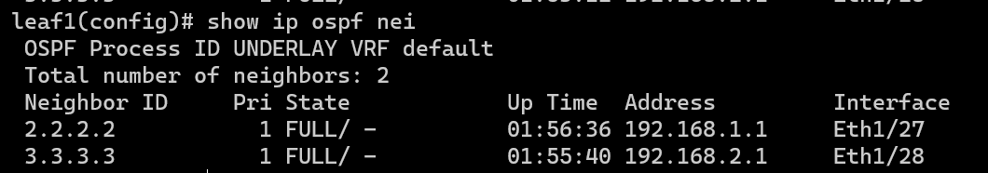
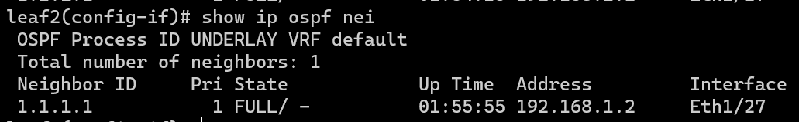
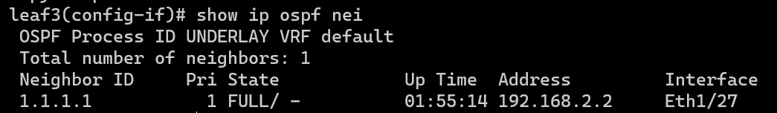
show ip ospf nei

Slide 7
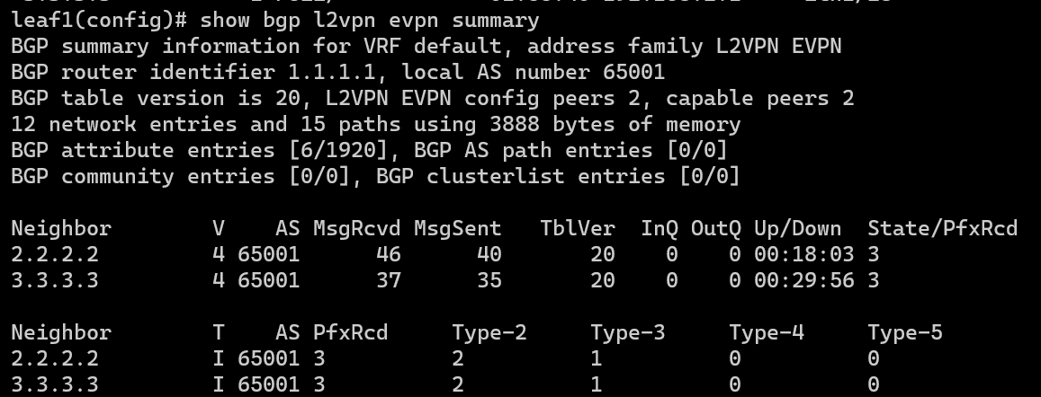
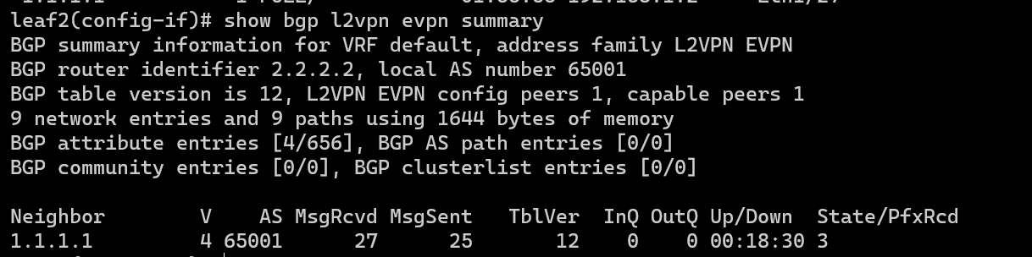
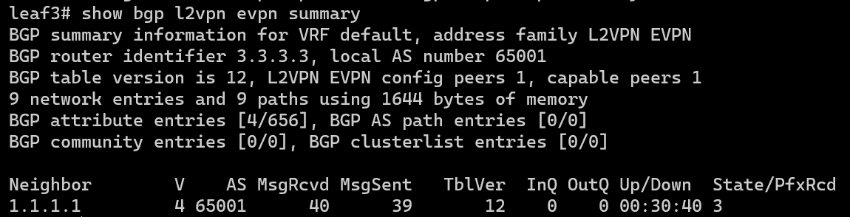
show bgp l2vpn evpn summary

Slide 8
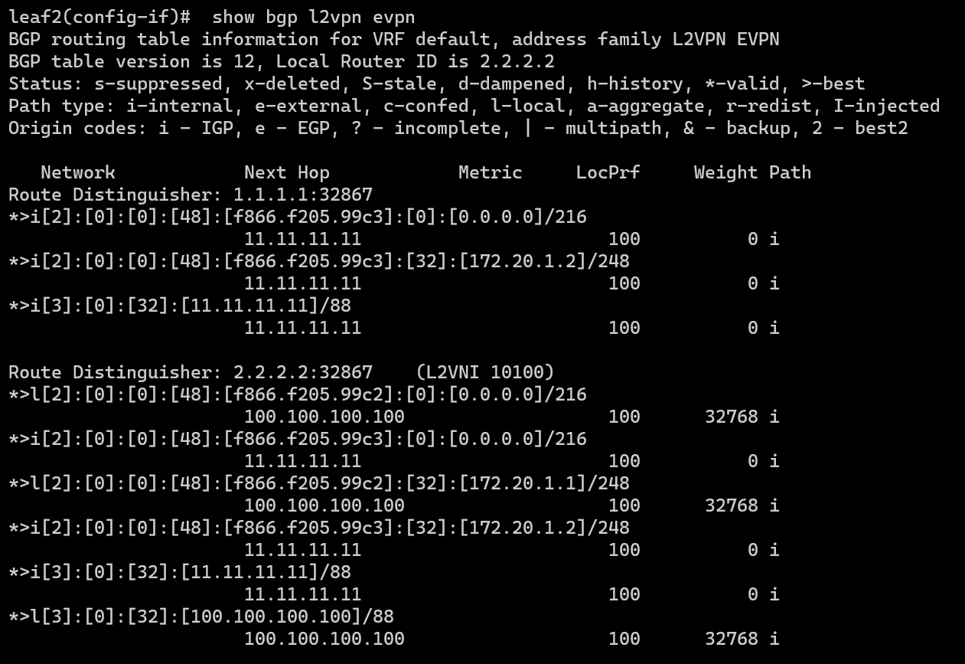
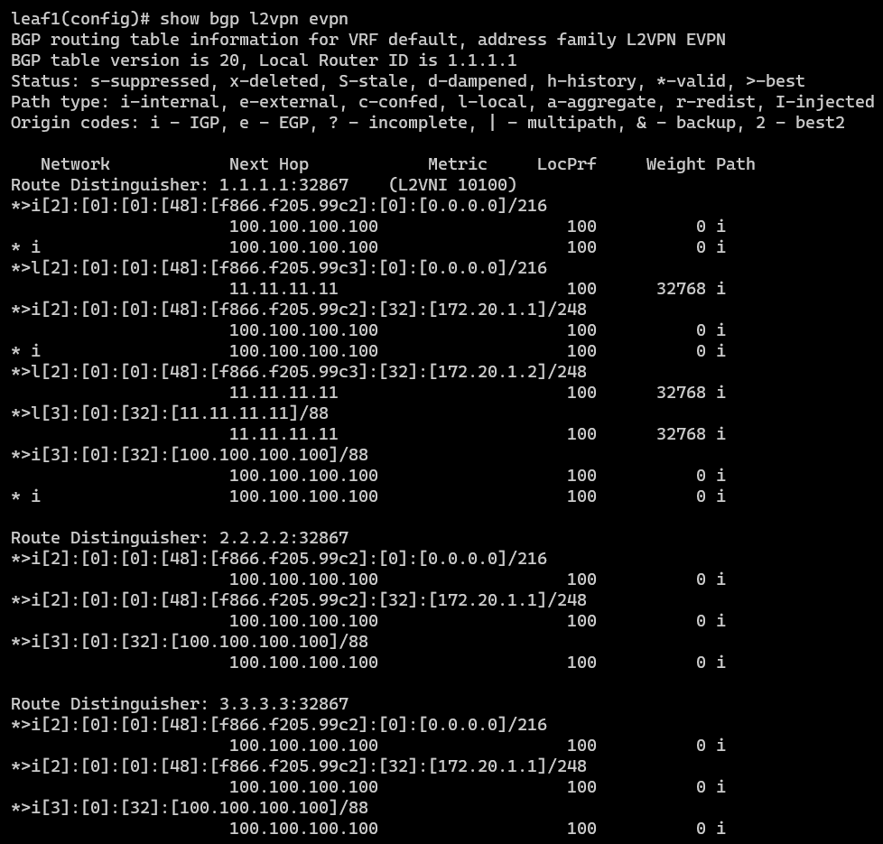
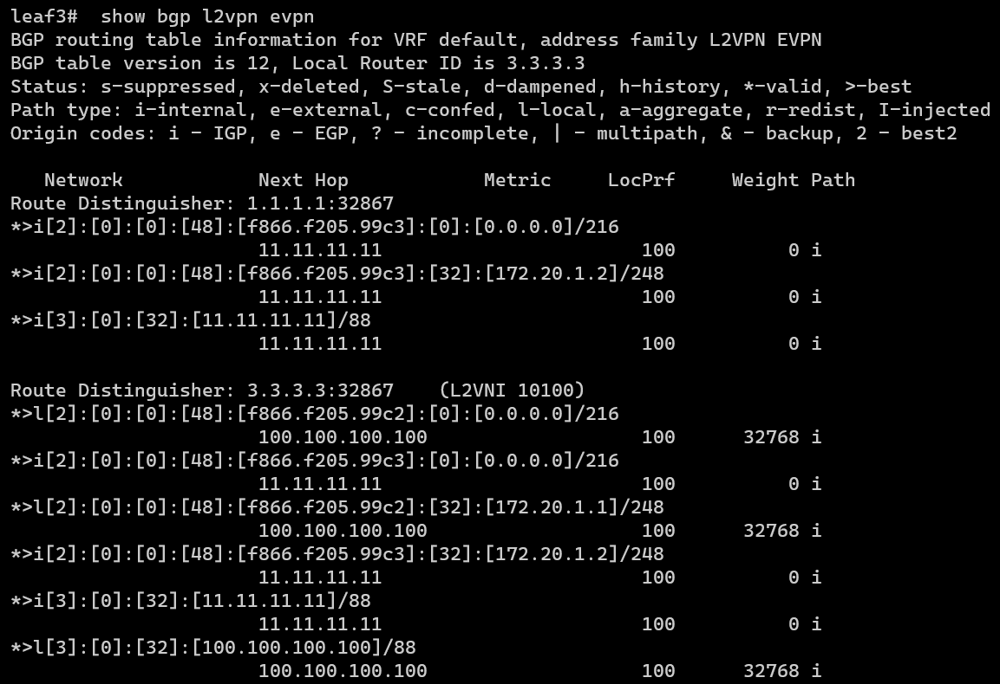
show bgp l2vpn evpn

Slide 9
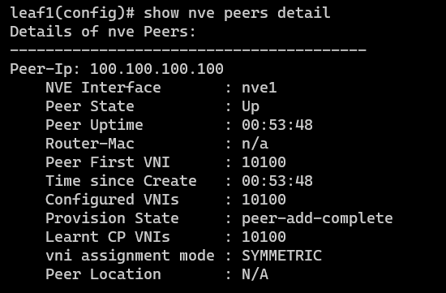
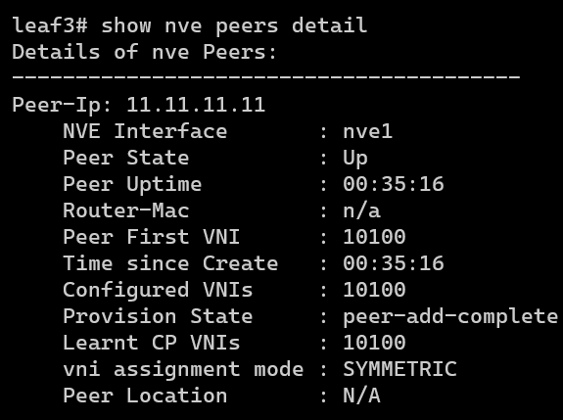
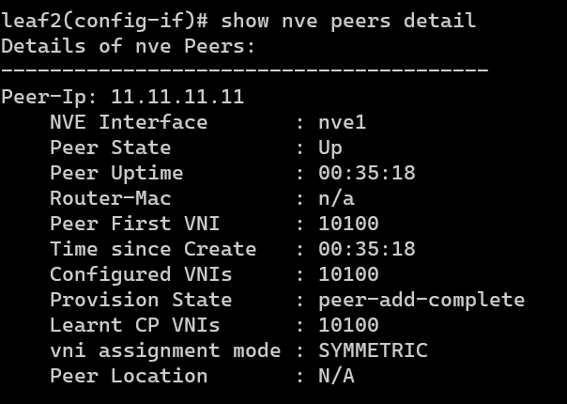
show nve peers detail

Slide 10
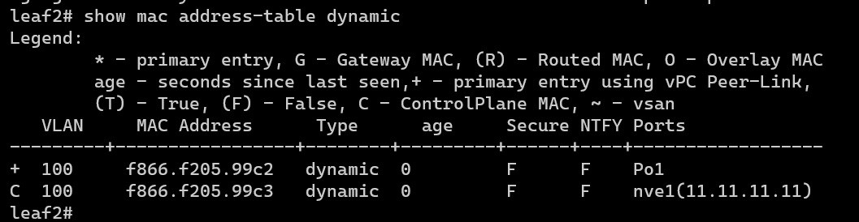
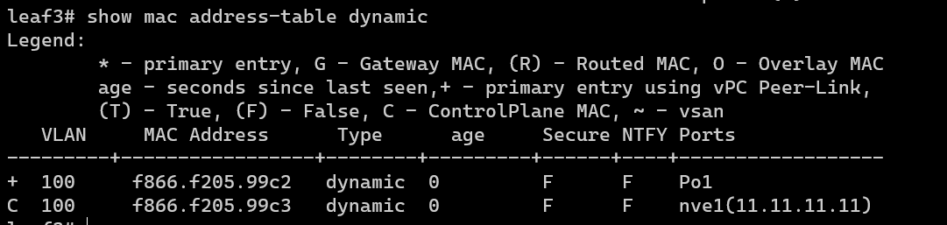
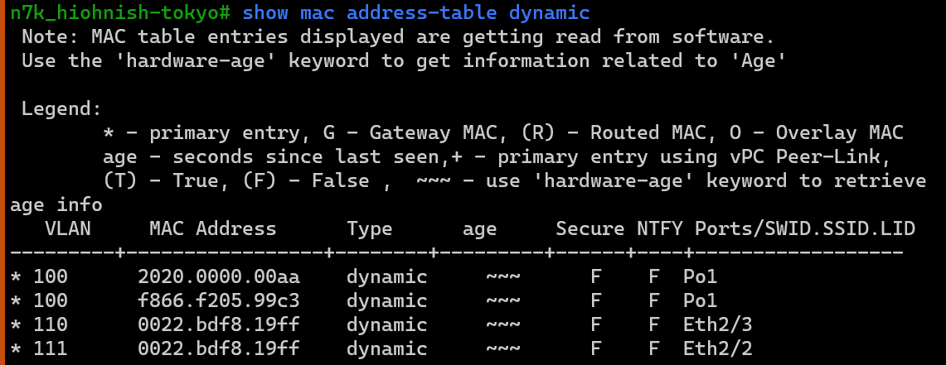
show mac address-table dynamic
99c3は、OsakaのSVI VLAN100のMac
00aaは、vPCのAnycast Gatewayの仮想MAC

Slide 11
通常時のICMP Path
172.20.1.2/16
n7k Osaka
2/13
trunk
1/23
leaf1
1/27
192.168.1.2/30
1/28
192.168.2.2/30
1/27
192.168.1.1/30
1/27
192.168.2.1/30
1/21
1/22
po10
1/21
1/22
leaf2
leaf3
1/23
1/23
po1
trunk
2/5
2/6
n7k
tokyo
172.20.1.1/16

Slide 12
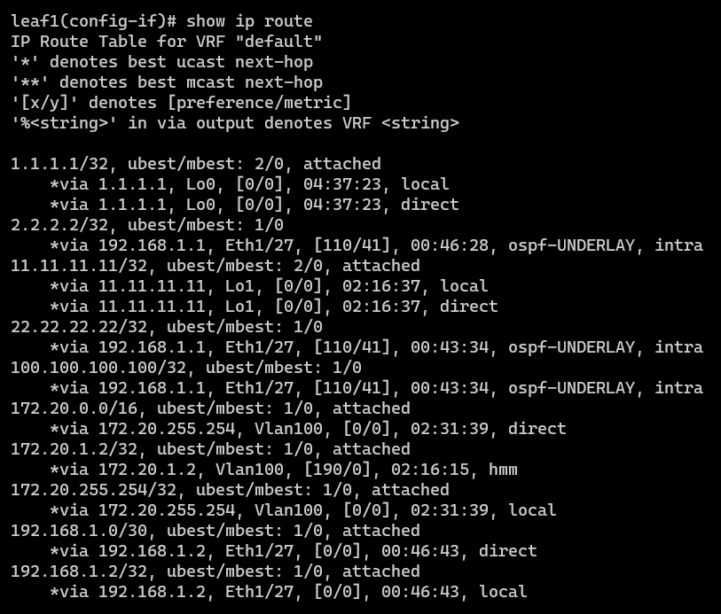
1.Leaf3をReloadする
172.20.1.2/16
n7k Osaka
2/13
leaf3 lo0がDownなのでleaf3の経路がleaf1から消える
trunk
1/23
leaf1
1/27
192.168.1.2/30
1/28
192.168.2.2/30
1/27
192.168.1.1/30
leaf3
lo0
1/21
1/22
po10
1/21
1/22
leaf2
lo1, NVE1
1/23
1/23
po1
delay restore 150
source-interface hold-down-time 300
trunk
2/5
2/6
n7k
tokyo
172.20.1.1/16

Slide 13
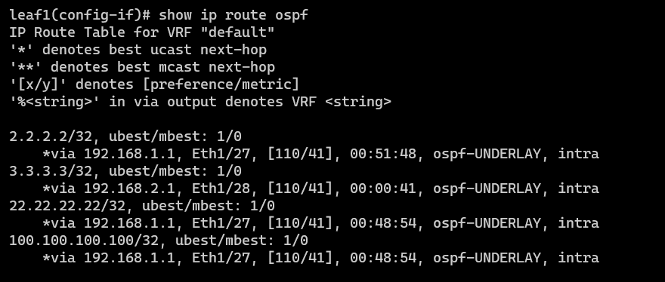
2. delay restore中 && hold-down-time中
172.20.1.2/16
n7k Osaka
2/13
trunk
1/23
leaf1
1/27
192.168.1.2/30
1/28
192.168.2.2/30
1/27
192.168.1.1/30
leaf3
lo0
1/21
1/22
po10
1/21
1/22
leaf2
lo1, NVE1
leaf3 lo0(3.3.3.3)がUpするのでUnderlay, Overlayが収束する
leaf3 lo1はDownしているので、33.33.33.33はなく、100.100.100.100へのPathもLeaf2側しかない
1/23
1/23
po1
delay restore 150
source-interface hold-down-time 300
trunk
2/5
2/6
n7k
tokyo
172.20.1.1/16

Slide 14
4. delay restore後 && hold-down-time後
172.20.1.2/16
n7k Osaka
2/13
trunk
1/23
leaf1
1/27
192.168.1.2/30
1/28
192.168.2.2/30
leaf3
元通り
1/27
192.168.1.1/30
lo0
1/21
1/22
po10
1/21
1/22
leaf2
lo1, NVE1
1/23
1/23
po1
delay restore 150
source-interface hold-down-time 300
trunk
2/5
2/6
n7k
tokyo
172.20.1.1/16

Slide 15
3. delay restore後 && hold-down-time中
172.20.1.2/16
n7k Osaka
2/13
trunk
1/23
leaf1
1/27
192.168.1.2/30
1/28
192.168.2.2/30
1/27
192.168.1.1/30
leaf3
lo0
leaf3のMember PortがUpするので、通常のPoのロードバランスアルゴリズム通りLeaf3へ通信が行く(counterで確認した)
nve1はDownでもVXLAN Encapは行うので、そのままUplinkへ抜ける
帰りは、上のルーティングテーブル通り100.100.100.100はleaf2側しかないのでleaf2を通る
1/21
1/22
po10
1/21
1/22
leaf2
lo1, NVE1
1/23
1/23
po1
delay restore 150
source-interface hold-down-time 300
trunk
2/5
2/6
n7k
tokyo
Though the loopback is still down, the traffic is encapsulated and sent to fabric.
https://www.cisco.com/c/en/us/td/docs/dcn/nx-os/nexus9000/102x/configuration/vxlan/cisco-nexus-9000-series-nx-os-vxlan-configuration-guide-release-102x/m_configuring_vxlan_93x.html
172.20.1.1/16

